Slide 1
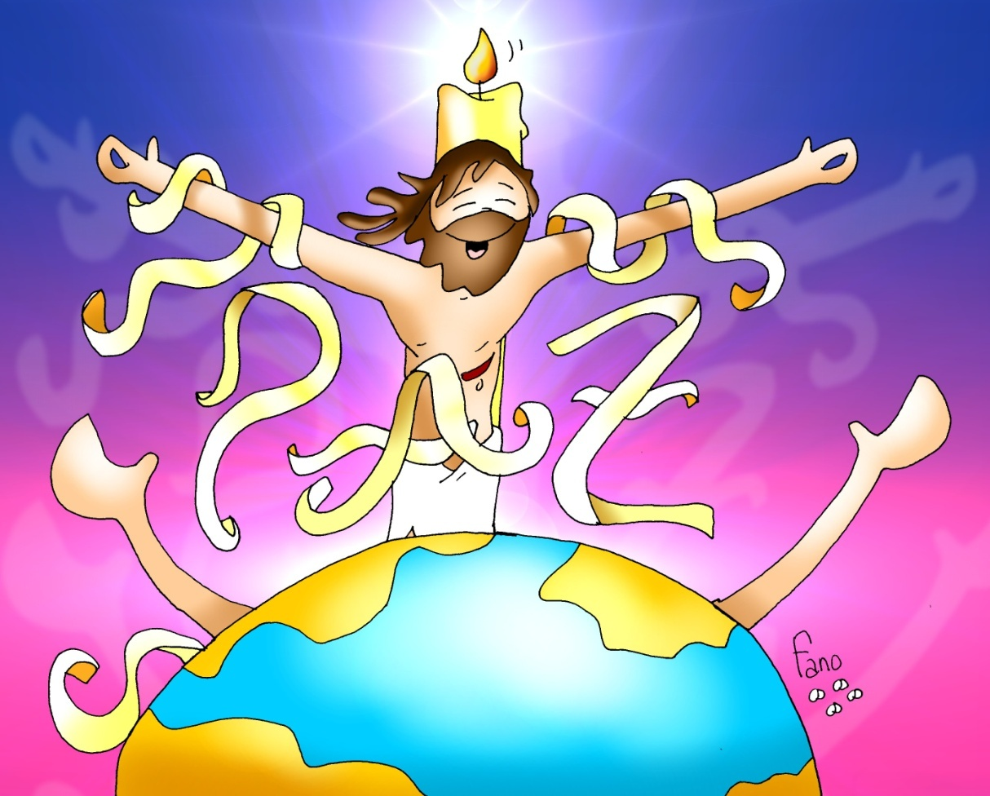
IN ATTESA...
DELLA PASQUA !

Slide 2
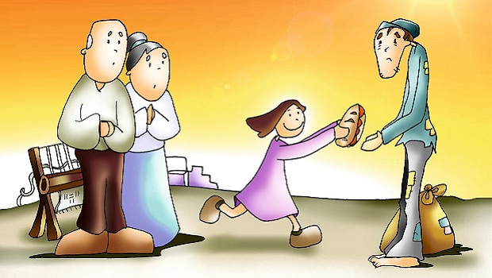
Il periodo in cui i Cristiani si preparano alla Pasqua si chiama “Quaresima”: quaranta giorni di riflessione sugli insegnamenti di Gesù, in cui ci si impegna a compiere delle buone azioni verso chi ha più bisogno.

Slide 3
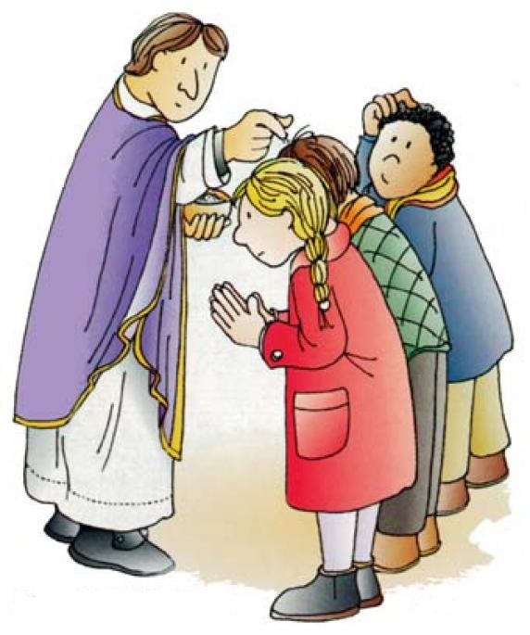
La Quaresima inizia il “Mercoledì delle Ceneri”, il giorno dopo il martedì “grasso”.
In questo giorno, durante la Messa, si svolge il “rito delle Ceneri”: il Sacerdote sparge sulla testa delle persone la cenere, che è segno di conversione, dicendo le seguenti parole:
CONVERTITI E CREDI AL VANGELO !

Slide 4
Le Ceneri sono ricavate dai rami di olivo benedetti la Domenica delle Palme dell’anno precedente e bruciati il Sabato Santo all’inizio della veglia Pasquale.

Slide 5
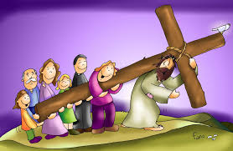
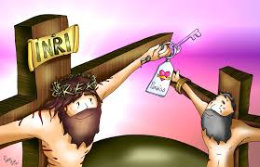
L’ultima settimana che precede la Pasqua, è detta “Settimana Santa”, in cui i cristiani ricordano e rivivono gli avvenimenti della...
...passione...
...morte...
...e risurrezione di Gesù

Slide 6
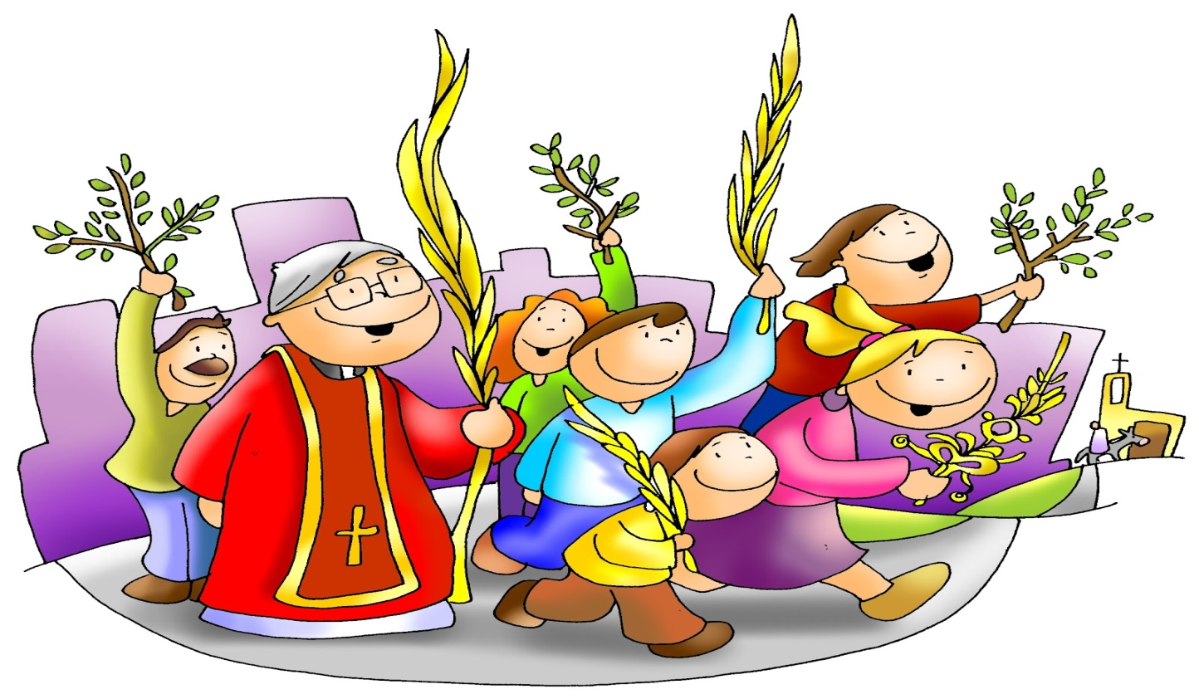
La “Settimana Santa, inizia con la “Domenica delle Palme” , in cui si ricorda l’entrata trionfante di Gesù a Gerusalemme.
Il Sacerdote e tutte le persone, vanno in processione fino alla chiesa con in mano un ramo di ulivo benedetto.

Slide 7
...la storia continua
nella prossima lezione...
Buona settimana a tutti !

